Slide 1






基于大模型与检索增强的合同合规性审核技术研究
POWERPOINT DESIGN
主讲人：
时间：

Slide 2
01
项目概况
02
主要研究内容
04
目 录
03
项目特色与优势点
CONTENT
04
团队成员组成
05
进展与成果

Slide 3

01
PART
项目概况
POWERPOINT DESIGN

Slide 4
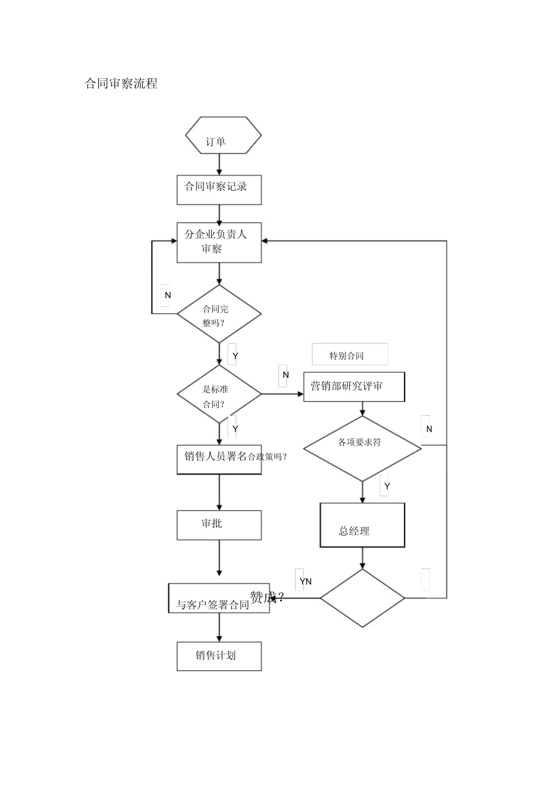
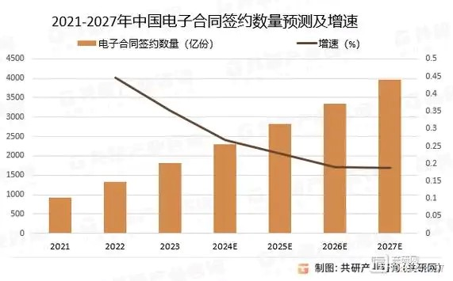
1.1 项目背景 —— 合同合规性审核需求增加

Slide 5

1.1 项目背景 —— 传统审核方式效率低下
01
02
03
人工审核耗时长
专业人力依赖强
准确率不稳定
传统人工审核合同，一份复杂合同需耗费数小时甚至数天。 据统计，企业平均每个合同审核周期为3- 5个工作日。
企业需大量专业法务人员，人力成本高昂。 以一家中型企业为例，法务团队人力成本每年超百万。
人工审核易出现人为疏漏，准确率波动大。 数据显示，人工审核准确率仅为70%- 80%。

Slide 6
1.2 项目意义 —— 为何选择AI技术进行制作
效率大幅提升
成本显著降低
准确率大幅提高
AI审核技术可将审核效率提升10倍以上。 一份复杂合同，AI可在几分钟内完成审核。
通过AI替代部分人力，可降低50%的法务成本。 企业可将节省的成本投入到其他核心业务。
结合大模型与知识库，审核准确率可达95%以上。 大模型强大的语义理解能力为高准确率提供保障。

Slide 7

1.3 国内外发展现状瓶颈
复杂文本理解能力弱
幻觉问题严重
动态推理能力不足
现有大模型对复杂法律条款理解存在偏差。 如合同中的隐性条款，大模型难以精准识别。
大模型易生成虚假条款，影响审核准确性。 幻觉问题导致审核结果出现错误风险。
大模型难以对合同条款进行动态推理。 无法根据条款之间的关联进行深度分析。

Slide 8
1.4 解决方案——三大技术集成
高精度语义检索
01
结合BERT与混合搜索，实现高精度检索。 检索准确率提升至92%，为审核提供精准数据。
思维链推理
02
通过人工模板与自动生成双模式，拆解审核逻辑。 多步骤逻辑拆解，确保审核的全面性。
智能体增强生成
03
多轮校验与结构化报告生成，提升审核质量。 合规评分与风险等级清晰呈现。

Slide 9
02
PART
研究内容
POWERPOINT DESIGN

Slide 10

突破性设计
领域适配的向量知识库
构建合同条款向量知识库，适配法律领域。 知识库涵盖大量合同条款，为检索提供基础。
混合搜索技术
结合关键词与语义搜索，提升检索效果。 混合搜索可精准定位相关条款。
动态权重排序算法
根据检索结果动态调整权重，优化排序。 动态权重排序算法提高检索效率。

Slide 11
06
PART
创新点2：思维链推理赋能审核
POWERPOINT DESIGN

Slide 12
技术实现
人工模板与自动生成双模式
多步骤逻辑拆解
提供人工模板与自动生成两种模式。 人工模板可满足特定需求，自动生成提高效率。
将审核逻辑拆解为条款、法规与风险。 多步骤逻辑拆解确保审核的系统性。
案例展示
以“赔偿条款合规性分析”为例展示思维链。 思维链清晰呈现审核过程。

Slide 13
07
PART
创新点3：智能体驱动的动态生成
POWERPOINT DESIGN

Slide 14
核心能力
多轮校验
01
实现幻觉检测与权限过滤的多轮校验。 多轮校验确保审核结果的准确性。
结构化报告生成
02
生成合规评分与风险等级的结构化报告。 结构化报告清晰呈现审核结果。
图表建议
03
展示审核报告模板截图。 图表直观呈现审核结果。

Slide 15
08
PART
实施方案：技术路线图
POWERPOINT DESIGN

Slide 16

四大阶段
知识库构建
智能体训练
进行数据清洗与向量化，构建知识库。 知识库为审核提供数据支持。
集成CoT与RAG，训练智能体。 智能体为审核提供智能支持。
语义检索优化
系统部署与测试
对BERT进行微调，实现混合搜索。 优化语义检索提高检索效率。
部署系统并进行测试，确保系统稳定运行。 测试结果为系统优化提供依据。

Slide 17
09
PART
预期成果与价值
POWERPOINT DESIGN

Slide 18
可交付成果
合同审核系统
高质量论文
应用场景
开发合同审核系统，申请软件著作权。 系统为企业提供高效审核工具。
发表高质量论文，提升项目影响力。 论文为行业提供技术参考。
系统可应用于企业法务部、金融机构与政府监管。 广泛应用场景为项目带来商业价值。

Slide 19
010
PART
当前进展与数据验证
POWERPOINT DESIGN

Slide 20
011
PART
项目优势总结
POWERPOINT DESIGN

Slide 21

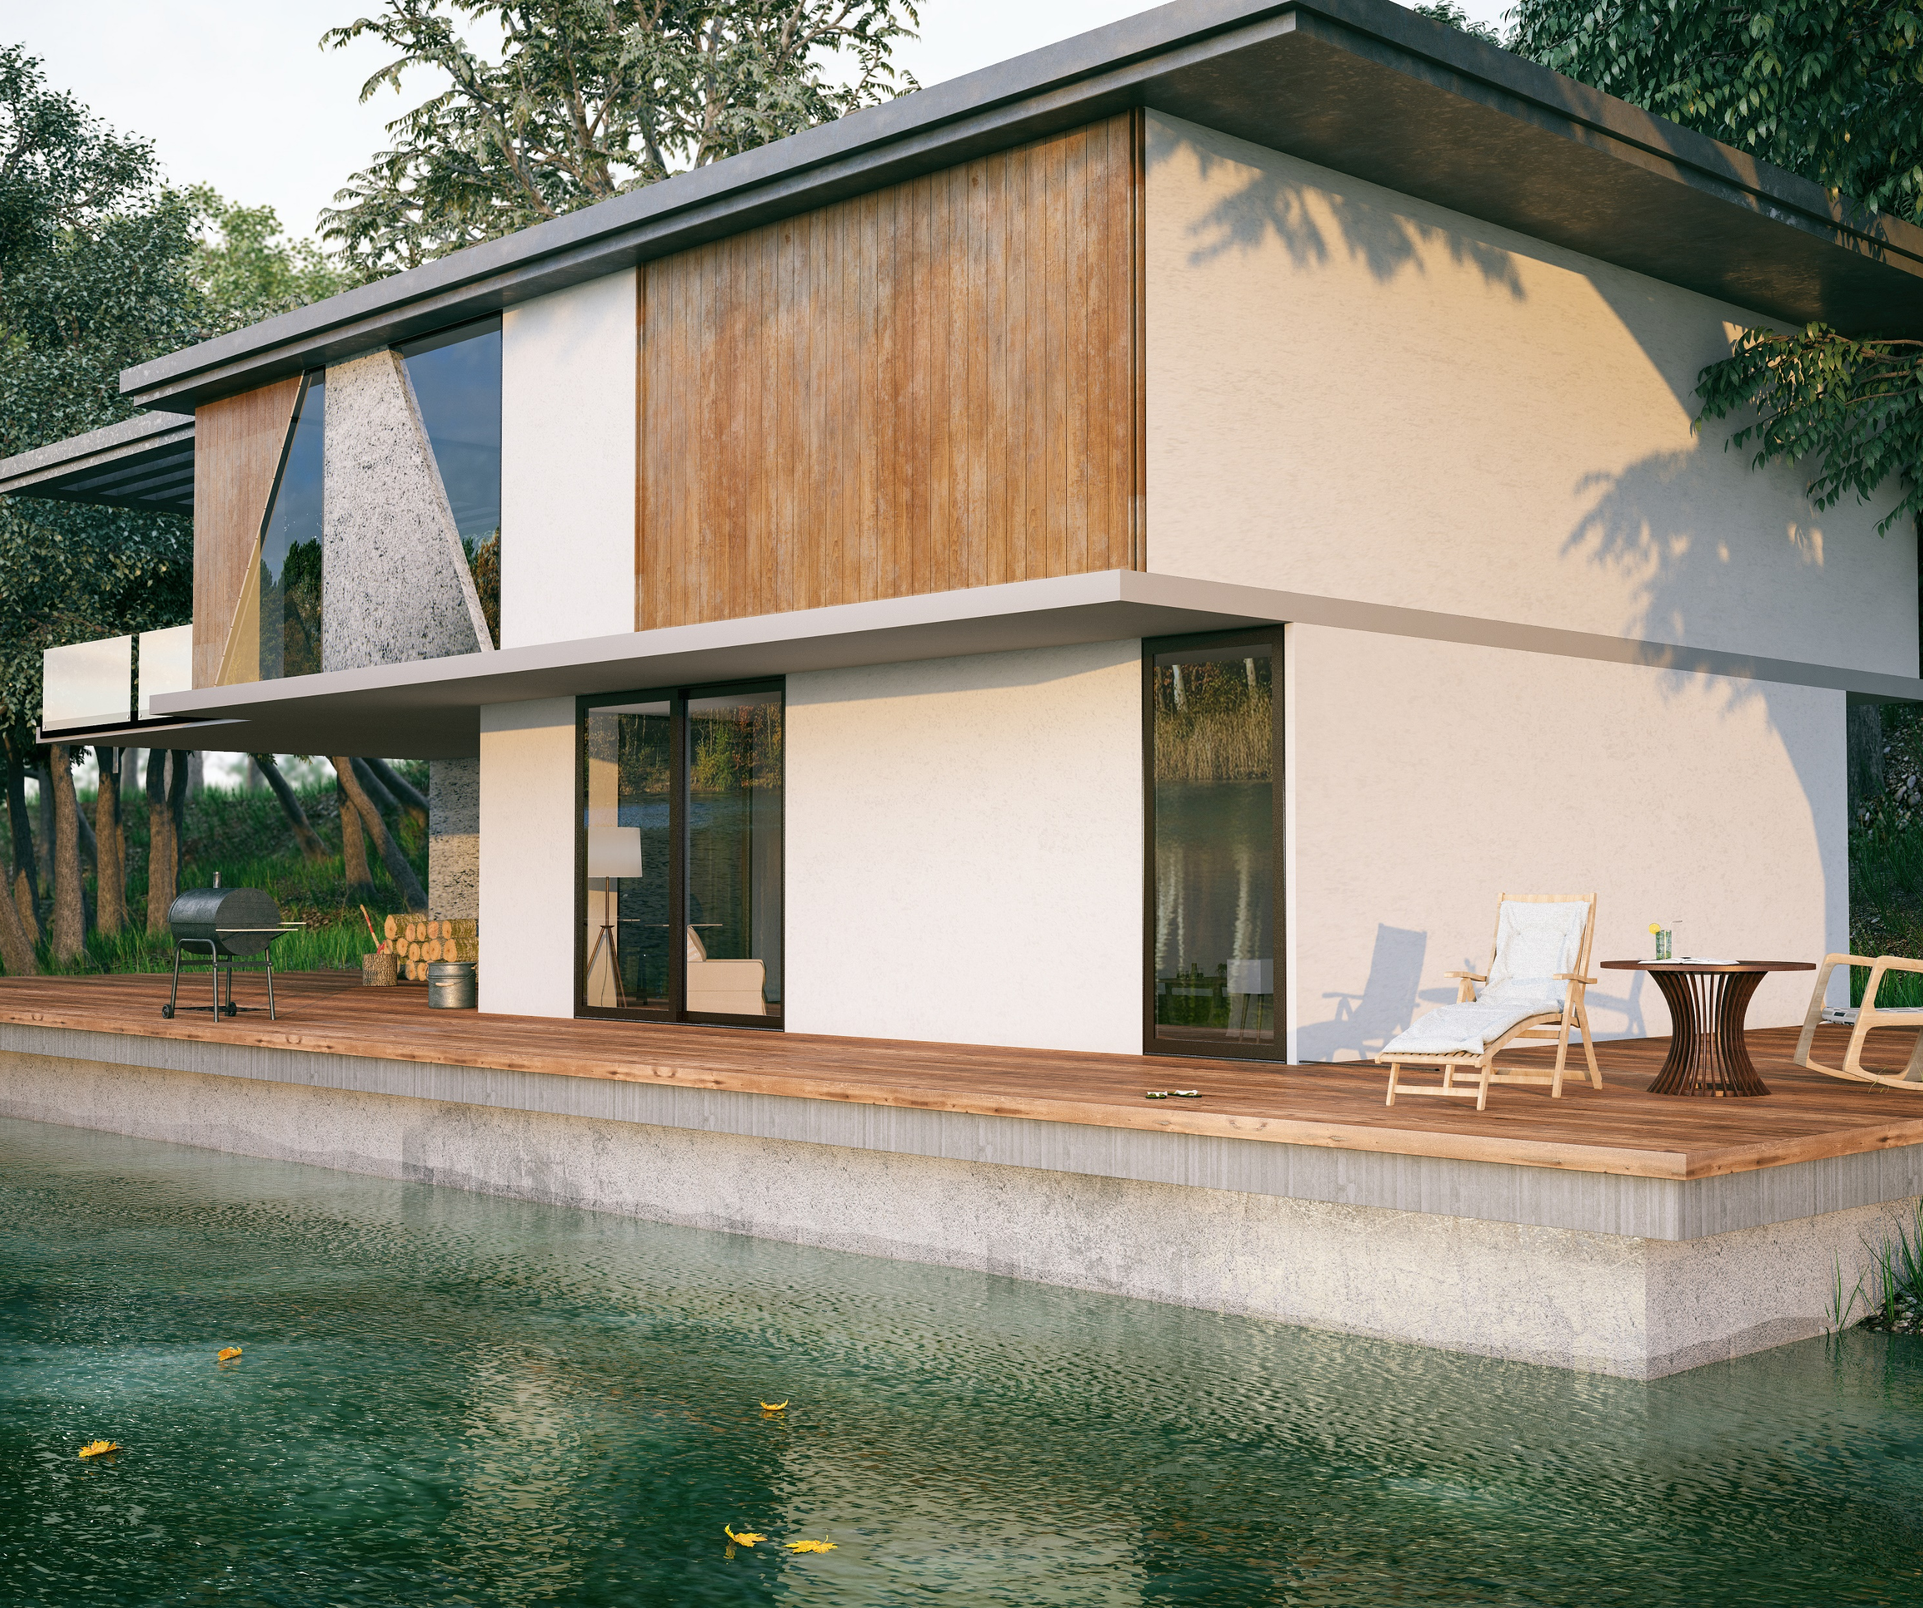
差异化竞争力
可扩展性强
支持其他法律文本审核。 可扩展性为项目发展提供空间。

Slide 22
012
PART
尾页：展望与致谢
POWERPOINT DESIGN

Slide 23

未来计划
写一些展望
01

Slide 24
团队致谢
01
感谢指导老师与合作单位的支持。

Slide 25
谢谢大家
POWERPOINT DESIGN
主讲人：
时间：

